Slide 1

Je compose pour vous avec ma douce et fidèle amie
A paris
par Lande

Slide 2
Je compose pour vous avec ma douce et fidèle amie
Laissée à l’abandon et hors service depuis 80 ans, cette station du métro parisien va s’offrir une seconde vie

Slide 3
Je compose pour vous avec ma douce et fidèle amie
Le métro parisien regorge de surprises. Si les habitants de la capitale déambulent à longueur de journée dans les couloirs souterrains des 14 lignes exploitées par la RATP, quelques trésors peu connus du grand public cachent leurs mystères. Ainsi, plusieurs stations fantômes jonchent le parcours de certaines lignes de métro. Ces gares ne sont plus desservies par les trains depuis de nombreuses années et sont donc laissées à l’abandon. C’est notamment le cas des stations Haxo et Porte des Lilas sur la ligne 3bis ou Porte Molitor et Croix Rouge sur la 10. Hors service depuis 1939, la station Croix rouge va s’offrir une seconde vie.

Slide 4
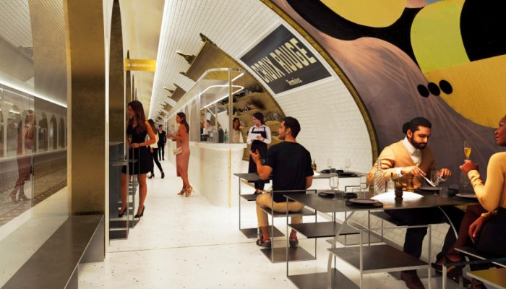
Je compose pour vous avec ma douce et fidèle amie

Slide 5
Je compose pour vous avec ma douce et fidèle amie
La station Croix Rouge transformée en temple de la gastronomie
Située dans le sixième arrondissement de Paris, la station Croix Rouge marquait autrefois le terminus de la ligne 10. Trop peu fréquentée et jugée trop proche de l’arrêt Sèvres-Babylone sur la même ligne, la gare a fermé ses portes en 1939. 80 ans plus tard, suite au concours « Réinventer Paris » , organisé pour remettre en lumière ces lieux oubliés de la capitale, la station Croix Rouge va faire peau neuve. Les lauréats de ce concours, des cabinets d’architecture, d’urbanisme et de design proposent de transformer la gare à l’abandon en temple de la gastronomie. Il sera donc possible d’aller manger un bout ou boire un verre à neuf mètres de profondeur au dessous de l’actuelle place Michel Debré.

Slide 6
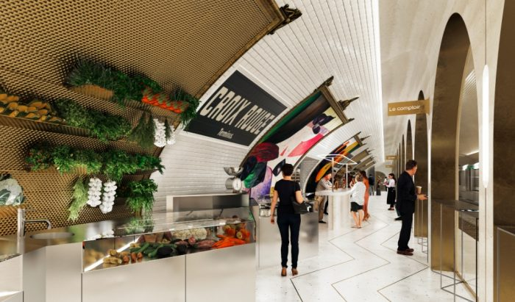
Je compose pour vous avec ma douce et fidèle amie

Slide 7
Je compose pour vous avec ma douce et fidèle amie
Un restaurant et un bar à cocktail le long du quai de la station Croix Rouge
Les 540m² de surface disponible de la station Croix Rouge vont être complètement réaménagés à partir de 2020. Une fois les travaux terminés, un marché métropolitain, des espaces gastronomiques et une salle d’expérimentation culinaire s’installeront le long des rails. Un restaurant et un bar à cocktail ouvriront leurs portes sur le quai en face. L’établissement travaillera les produits de la Halle souterraine. Des étudiants de l’école de cuisine parisienne Ferrandi ou des chefs étoilés seront aux fourneaux pour ravir les papilles des clients du « Terminus » .

Slide 8
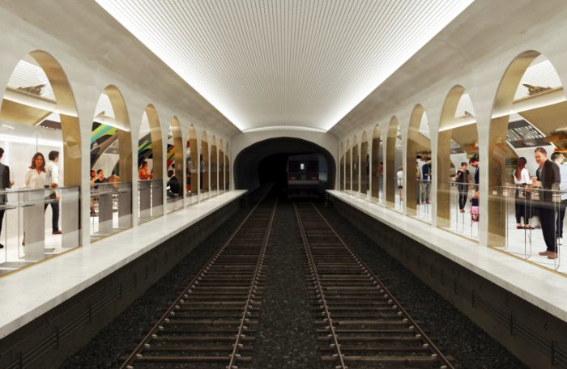
Je compose pour vous avec ma douce et fidèle amie

Slide 9
Je compose pour vous avec ma douce et fidèle amie
Et oui une nouvelle vie pour
cette station oubliée

Slide 10
Je compose pour vous avec ma douce et fidèle amie
C’était
A paris
par Lande

